Slide 1

Ekonomický rozměr dobrovolné práce v neziskovém sektoru
Jakub dostál
7. 5. 2014

Slide 2
Cíle dnešní hodiny:
Podat základní přehled o dobrovolnictví
Identifikovat jeho ekonomický rozměr, včetně možností jeho zachycování
Uvést základní principy ve finančním řízení dobrovolnictví

Slide 3
Dobrovolnictví a neziskový sektor
Strukturálně-operacionální definice neziskového sektoru (Salamon, Anheier), neziskový sektor tvoří instituce, které jsou:
  Organizované
  Soukromé
  Neziskové
  Samosprávné
  Dobrovolné

Slide 4
Dobrovolné…
  s účasti dobrovolníků
  existence nějakého dobrovolného elementu
  Požadavek nepovinnosti členství či jiné účasti na činnosti organizace
  Využívají dobrovolnou účast na svých činnostech, jak formou neplacené práce, tak formou darů nebo čestné účasti ve správních radách. (Škarabelová 2005, s. 24)

Slide 5
Co je to dobrovolnictví?
Nepanuje zcela shoda na jednotné definici dobrovolnictví Frič, Pospíšilová a kol. (2010, s. 9)
V různých definicích můžeme nalézt minimálně tři společné prvky, a sice že dobrovolnictví:
  Je nepovinné
  Bez nároku na odměnu
  Ve prospěch ostatních.
  Méně častým, ale stále frekventovaným prvkem, je podle nich organizovanost. Dekker a Halman (2003)

Slide 6

Definice dobrovolnictví MV ČR
„Dobrovolnictví je veřejně prospěšná činnost konaná dobrovolníky svobodně a bez nároku na odměnu.“ (MVČR)

Slide 7
Definice ILO
Salamon, Sokolowski a Haddock, (2011, s. 225) a manuál ILO k měření dobrovolnické práce (2011):
Dobrovolnictví je:
  „neplacená nepovinná práce,
  vykonávaná jak skrze určitou organizaci, tak přímo,
  mimo vlastní domácnost či rodinu dobrovolníků.“

Slide 8
Právní pozadí dobrovolnictví v ČR
Dobrovolnictví nebylo v 90. letech minulého století zakotveno v žádném obecně platném právním dokumentu ČR
  Od roku 2000 se situace postupně mění
zákon č. 198/2002 Sb., o dobrovolnické službě
  první právní předpis upravujícím statut dobrovolníka v ČR
  Upravuje jen omezenou část dobrovolnictví v ČR!
    Zákon nemá za cíl dobrovolnictví regulovat, ale vymezit standardy, za jakých chce stát dobrovolnictví podporovat z kapitoly MV ČR

Slide 9
Zákon o dobrovolnické službě
Zákon zavádí do českého právního řádu několik zcela nových pojmů. Jedná se např. o pojmy
  Dobrovolník – člověk vykonávající dobrovolnou činnost, resp. práci bez nároku na finanční ohodnocení
  Dobrovolnická činnost – aktivity spojené s organizací dobrovolnictví
  Dobrovolnická služba – výkon dobrovolné práce na základě smluvního vztahu (krátkodobá a dlouhodobá – delší než 3 měsíce)
  Vysílající a přijímající organizace
    Ve Evropě běžné pojmy

Slide 10

Typy dobrovolnictví dle české legislativy
  Dobrovolníci dle zákona o dobrovolnické službě
  Členové jednotek sboru dobrovolných hasičů (zákon o PO)
  Dobrovolníci mimo zákona o dobrovolnické službě
  Dobrovolníci ve smyslu zákona o IZS – ostatní složky (občanské sdružení nebo jiné NNO)

Slide 11
Právní pozadí - další pojmy
vysílající organizace (v ČR 76)
Občanské sdružení/ spolek
Obecně prospěšná společnost
Církev nebo církevní právnická osoba
Tato NNO dostává od MV akreditaci na 3 roky, může být obnovena.
Problém s novým občanským zákoníkem
přijímající organizace
Akreditační proces:
  MVČR, první akreditace udělilo v červnu 2003
  Akreditovanými organizacemi projde každoročně přibližně 10 000 dobrovolníků, kteří se na veřejně prospěšné činnosti organizací podílí v průběhu celého roku.

Slide 12
Poskytování akreditací - smysl
procesu akreditace dobrovolnické služby MV sleduje a kontroluje:
  jak jsou dobrovolníci vybírání a připravení na svoji činnost
  zda a jaká rizika jejich činnost může představovat a jak jsou proti těmto rizikům chráněni
    pojištěním, odborným vedením
  jak je jejich činnost kontrolována
Platná akreditace poté umožňuje požádat o dotaci u MV ČR, zejména na vybavení a služby týkající se přímo dobrovolníků.

Slide 13
Ekonomický rozměr dobrovolnictví
Vytváří hodnoty, nezachycované standardními ekonomickými indikátory typu HDP
HDP?
  peněžním vyjádření celkové hodnoty statků a služeb nově vytvořených v daném období na určitém území; používá se pro stanovení výkonnosti ekonomiky (ČSÚ). Zjišťuje se:
    (1) produkční metodou
    (2) výdajovou metodou
    (3) důchodovou metodou

Slide 14
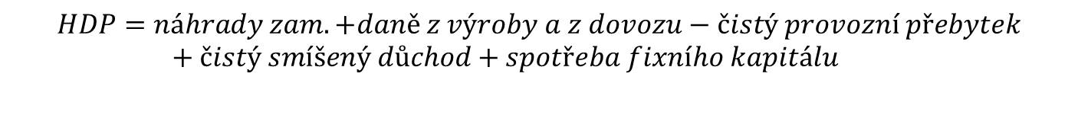
Výpočet HDP
Produkční metoda
  součet hrubé přidané hodnoty jednotlivých institucionálních sektorů nebo odvětví a čistých daní na produkty
Výdajová metoda
  součet konečného užití výrobků a služeb rezidentskými jednotkami (skutečná konečná spotřeba a tvorba hrubého kapitálu) a salda vývozu a dovozu výrobků a služeb.
Důchodová metoda
  součet prvotních důchodů za národní hospodářství celkem
$$HDP=produkce−mezispotřeba+daně z produktů−dotace na produkty$$
$$HDP=Výdaje na konečnou spotřebu+Tvorba hrubého kapitálu+Vývoz −dovoz$$
$$HDP=náhrady zam.+daně z výroby a z dovozu−čistý provozní přebytek+čistý smíšený důchod+spotřeba fixního kapitálu$$

Slide 15

Dvě základní otázky:
Proč měřit ekonomickou hodnotu dobrovolnictví?
Jak ji měřit?

Slide 16
1) Proč měřit ekonomickou hodnotu dobrovolnictví?
Nevyčíslená hodnota dobrovolnické práce má za následek odrazování obyvatel od dobrovolnictví. Její vyčíslení naopak motivuje obyvatele k dobrovolnictví.
Nevyčíslená hodnota dobrovolnické práce má za následek obtížnější získávání finanční podpory dobrovolnictví ze strany státu
Nevyčíslená hodnota dobrovolnické práce komplikuje státu i dobrovolnickým organizacím rozhodování o finanční podpoře dobrovolnictví
  (ILO, 2011; Salamon, Sokolowski a Haddock, 2011, s. 220; Ironmonger, 2008)

Slide 17
Tři závěry k otázce měření ekonomické hodnoty dobrovolnictví (Salamon, Sokolowski a Haddock (2011)
Je možné vytvořit smysluplné odhady ekonomické hodnoty dobrovolnictví
Tyto odhady, byť předběžné a střízlivé, ukazují, že tato hodnota je obrovská
Omezení stávajících dat přineslo potřebu vytvoření rozsáhlejšího a systematického přístupu ke sběru dat, tak aby byly k dispozici spolehlivá a srovnatelná data o dobrovolnické práci

Slide 18
Celosvětová ekonomická hodnota dobrovolnictví
Podle odhadů vykonává dobrovolnickou činnost skoro miliarda lidí ročně a hodnota jejich dobrovolnické práce je 1 348 miliard USD (Salamon, Sokolowski a Haddock 2011, s. 236).
Zajímavým závěrem této studie také je, že pokud by všichni dobrovolníci světa obývali jednu zemi, šlo by o druhou nejlidnatější zemi se sedmou nejsilnější ekonomikou.

Slide 19
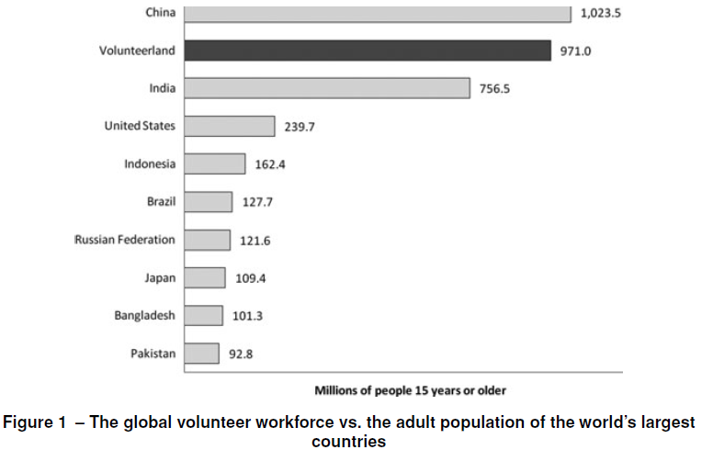

Slide 20
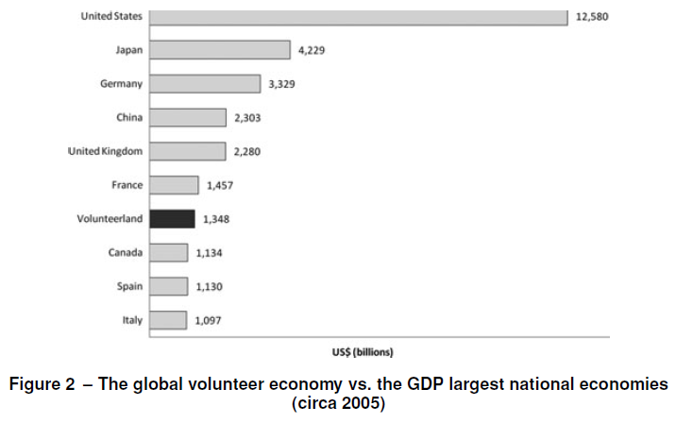

Slide 21
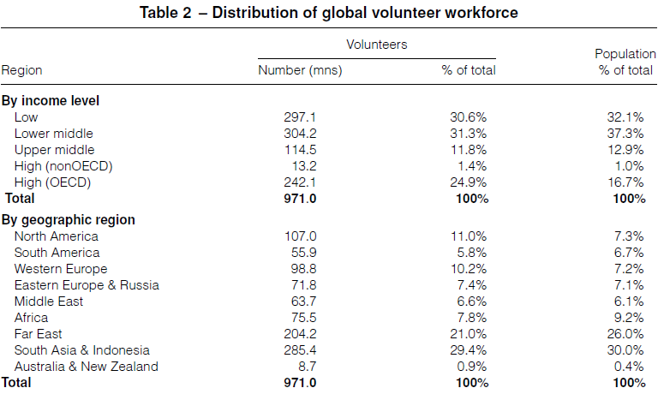

Slide 22
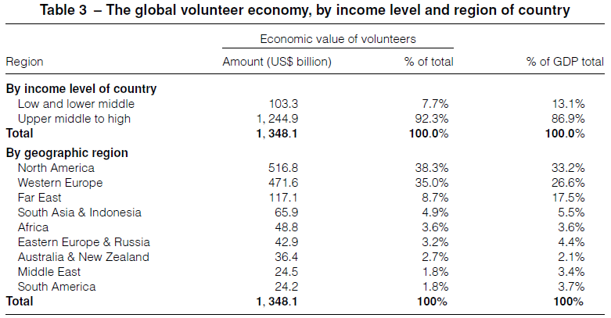

Slide 23
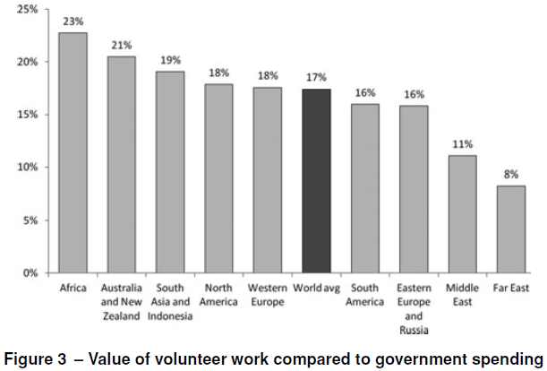

Slide 24
Praktické použití ekonomické hodnoty dobrovolnictví
Vstup do povinného kofinancování při žádosti o grant či dotaci
Použití při analýzách efektivnosti (VIVA) a společenských dopadů (SROI)
Ekonomická hodnota dobrovolnictví jako součást motivačního programu
Zahrnutí hodnoty práce dobrovolnické práce do účetnictví

Slide 25
a) Kofinancování
Vstup ekonomické hodnoty do povinného kofinancování
V ČR upraveno dokumentem „Zásady vlády pro poskytování dotací ze státního rozpočtu ČR NNO ústředními orgány státní správy“
  „do spoluﬁnancování projektu může ústřední orgán hodnověrným způsobem zahrnout i práci dobrovolníků podle zákona č. 198/2002 Sb., o dobrovolnické službě a o změně některých zákonů ve znění pozdějších předpisů. Výši této spoluúčasti stanoví příslušný ústřední orgán.“

Slide 26
Kofinancování v ČR
Snaha ukotvit tuto možnost zákonem.
Při projednávání novely zákona o dobr. službě, potřebné náležitosti nového zákona dobrovolnictví:
  Zahrnutí jak obecné úpravy dobrovolnictví, tak akreditované dobrovolnické služby.
  Rozšíření benefitů ze zákona o dobrovolnické službě na celé spektrum dobrovolnictví. Zejména o daňové výhody a možnost spolufinancování projektů ze státního rozpočtu vyčíslením dobrovolnické práce.

Slide 27
Kofinancování v EU – výzva Evropského hosp. a soc. výboru k Evr. komisi (12/2013)
Vytvoření podmínek pro zahájení metodologické práce a pilotních studií za účelem určení zásad zkoumání dobrovolnické práce na základě doporučení Manuálu ILO pro měření dobrovolnické práce
Vypracování jednotné metodiky zkoumání dobrovolnické práce v průběhu několika let a zakotvit ji v příslušném nařízení Komise jakožto systematické zkoumání prováděné členskými státy
Podnítit statistické úřady členských zemí do zapojení do výzkumu dobrovolné činnosti ještě před platností tohoto nařízení
Shromažďování a zpřístupňování ucelených informací získaných pří výzkumu dobrovolnické práce
Zavést závazná právní opatření na úrovni EU a na úrovni členských států, díky nimž bude neziskový sektor moci spolufinancovat veřejné granty ekonomickou hodnotou dobrovolné činnosti odhadnutou na základě spolehlivých statistických údajů, jež budou získány pomocí statistických nástrojů vypracovaných v souladu s tímto stanoviskem.

Slide 28
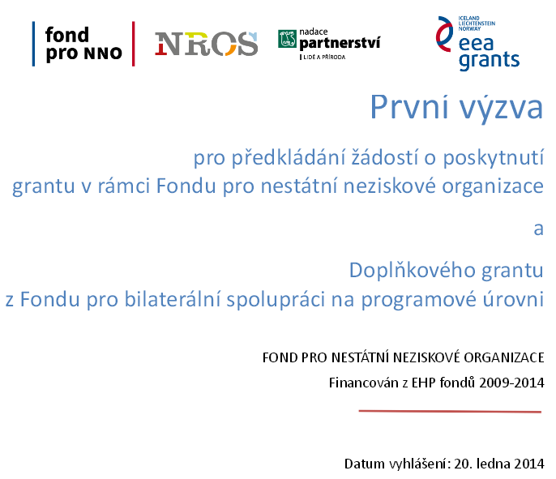


Slide 29
Kofinancování v ČR, praktický příklad – Fond pro NNO
Je vyhlašován konsorciem Nadace rozvoje občanské společnosti (NROS) a Nadace Partnerství.
Podmínkou je povinné kofinancování ze strany NNO ve výši 10 % až 49 % celkových nákladů
Až polovina z této částky může být hodnota dobrovolnické práce podle zákona o dobrovolnické službě.
Celkem tedy až 24,5 % z celkových nákladů projektu může představovat ekonomická hodnota dobrovolnické práce.

Slide 30
Fond pro NNO
Minimální výše grantu je 300 000 Kč, maximálně 1 000 000 až 2 000 000, v závislosti na délce (12 až 24 měsíců).
Pro ocenění dobrovolnické práce dokumentace této grantové výzvy uvádí 24 mezd specialisty, přičemž tento soubor má souhrnně tyto charakteristiky (v Kč)
Minimum: 83
Maximum: 283
Aritmetický průměr: 141.125
Medián: 141.5

Slide 31
Tabulka oceňování dobrovolnické práce Fondu pro NNO, financovaného z EHP fondů 2009 - 2014
Typové činnosti | Hodinová sazba
Dobrovolníci pečující o děti, pomocníci s předškolní výchovou | 160
Dobrovolník pro oblast např. PR manažer, fundraiser, personalista, apod. | 161
Dobrovolník pro volnočasové aktivity a neformální vzdělávání (např. vedoucí tábora) | 160
Grafické práce | 138
Koordinování dobrovolníků | 158
Lékařská výpomoc | 283
Manažerské a koordinátorské práce na projektu | 158
Pomoc při prodeji | 104
Pomoc s osobní asistencí (sociální pracovník) | 126
Pomoc s překlady/tlumočením | 121
Právní služby | 139
Psycholog | 167
Rehabilitační pracovník, fyzioterapeut | 130
Specializovaná/ metodická činnost pro environmentální nebo sociální oblast | 157
Terénní pracovník (pro environmentální oblast), průvodce | 101
Učitelé pro práci s cílovými skupinami | 160
Všeobecná zdravotní sestra | 179
Výpomoc s provozní administrativou | 121
Výpomoc s distribucí letáků/informačními kampaněmi | 94
Výpomoc s úklidem/pomocnými pracemi | 83
Výpomoc v kuchyni | 86
Výpomoc s finanční administrativou | 144
Webmaster, ostatní činnosti v ICT | 154
Zdravotní asistent/ka (ošetřovatel/ka) | 103

Slide 32
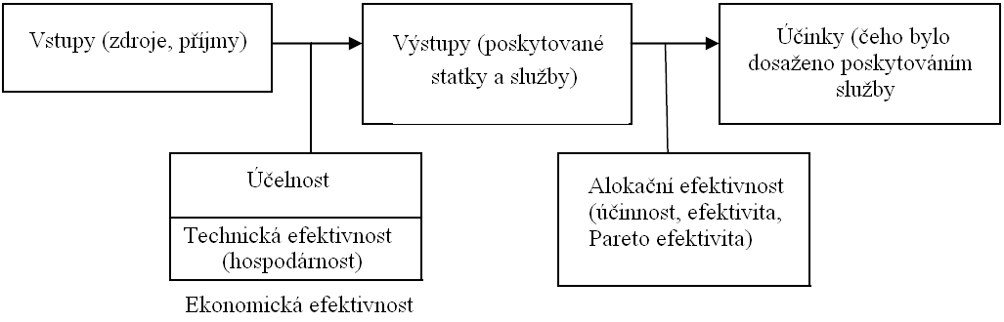
b) Analýzy efektivnosti
VIVA, SROI

Slide 33
VIVA (Volunteer investment and value audit)
Hodnocení ekonomické efektivnosti dobrovolnických programů a následně také k jejímu řízení, dle vývoje v čase nebo srovnání mezi zařízeními (Gaskin, 2011).
Porovnává zdroje použité k zajištění dobrovolnictví (náklady na řídící pracovníky, výcvik, pojištění a řízení) s hodnotou práce dobrovolníků (Williams, 2005).
Využívá přitom zjištěnou ekonomickou hodnotu dobrovolnictví, které porovnává se sumou zdrojů na podporu daného dobrovolnictví.

Slide 34

VIVA - výpočet
 | $$VIVA ukazatel=\frac{v}{i}$$
v ekonomická hodnota času dobrovolníků
i zdroje k podpoře dobrovolníků

Slide 35
SROI Analýza společenské návratnosti investice
Vyvinula se z CBA
hledá i pro nefinanční dopady hodnotu vyjádřenou v peněžních jednotkách, aby bylo možné porovnat dopady různých projektů a vyhodnotit efektivnost investice z pohledu všech zainteresovaných stran.
Výsledkem analýzy SROI je ukazatel společenské návratnosti investice – poměr celkové hodnoty dopadů a nákladů.
Například poměr 3 : 1 znamená, že každá 1 Kč investovaná do projektu vygenerovala zainteresovaným stranám výsledky v celkové hodnotě 3 Kč. (Příručka k SROI, s. 5)
„SROI is about value, rather than money.“ (Cabinet Office, 2009)

Slide 36
c) Motivační program
Projekt na UMB v Bánské Bystrici (Korimová a Svoreňová, 2013)
Cílem projektu je zvyšovat zájem o dobrovolnictví na Slovensku a hledat vhodné nástroje na jeho podporu
Koncept „dobrovolnické alternativní měny“ (DAM), vycházející z historie systému časových kreditů, umožňující národní výměnu služeb (Korimová, Svoreňová, 2013, s. 223).

Slide 37
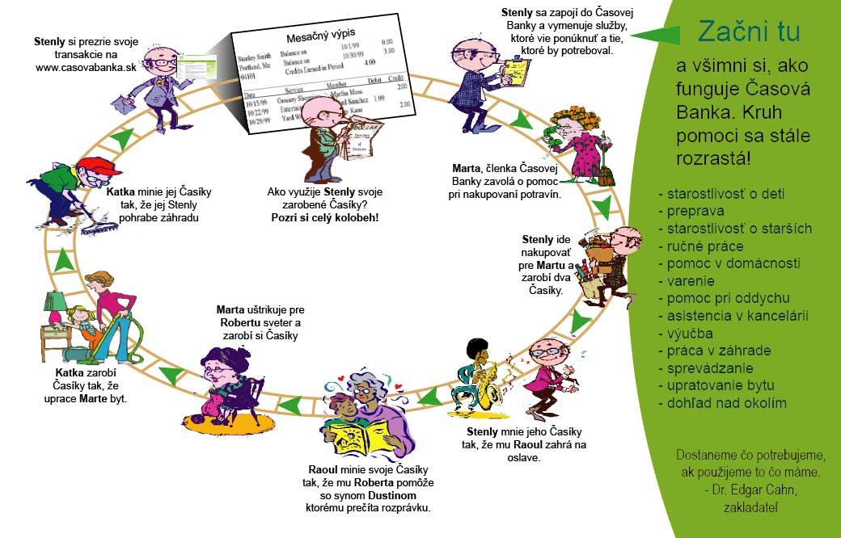
Časová banka (o. s. BartTime)

Slide 38
Rozdíl DAM a časové banky
V případě DAM je dobrovolnická práce jednotlivých dobrovolníků je v informačním systému přepočítávána na ekonomickou hodnotu dobrovolnické práce.
K přepočtům je využíváno mzdy specialisty na základě členění SK NACE na Eura. (Korimová, Svoreňová, 2013, s. 224).
Systém DAM také umožňuje částečnou možnost kvantifikace přínosu dobrovolnické práce pro samotné dobrovolníky, kteří tak mohou získat vetší šanci na uplatnění na trhu práce.
Korimová a Svoreňová (2013, s. 224) také považují dobrovolnickou práci za určitý „mezitrh“ práce, kde se dobrovolníci zdokonalují a zaškolují pod odborným vedením přijímající organizace.

Slide 39
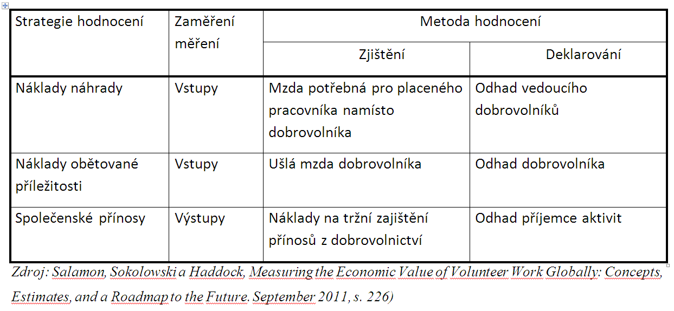
2) Jak měřit ekonomickou hodnotu dobrovolnictví?
Zdroj: Salamon, Sokolowski a Haddock, Measuring the Economic Value of Volunteer Work Globally: Concepts, Estimates, and a Roadmap to the Future. September 2011, s. 226)

Slide 40
Rozdíl náhradních mezd
Novákův přehled náhradních mezd podle různých metodik (2000 až 2007)
 | Strategie měření
Rok | MPSV | Hestia | Medián | ČSÚ | VŠE | Průměr | Ind. Sec.
2000 | 37,73 | 33,45 | 76,94 | 76,94 | 82,51 | 88,29 | 98,88
2001 | 40 | 45 | 85,52 | 85,52 | 90,27 | 98,49 | 110,31
2002 | 44,3 | 50,85 | 90,52 | 90,15 | 96,13 | 105,61 | 118,28
2003 | 48,14 | 55,35 | 97,3 | 89,21 | 101,84 | 113,63 | 127,27
2004 | 48,26 | 59,4 | 102,23 | 106,73 | 109,55 | 118,62 | 132,85
2005 | 51,69 | 63,75 | 108,08 | 113,44 | 116,2 | 126,01 | 141,13
2006 | 54,3 | 69,6 | 112,27 | 120,19 | 120,11 | 131,81 | 147,63
2007 | 57,38 | 72,15 | 119,38 | 126,34 | 127,81 | 144,51 | 161,85
Zdroj: Upraveno autorem na základě Nováka (2008, s. 164).

Slide 41

Základní vzorec k výpočtu ekonomické hodnoty dobrovolnictví
$$v=w∗t$$
$v$ ekonomická hodnota dobrovolnictví
$w$ náhradní mzda
$t$ počet dobrovolnických hodin

Slide 42

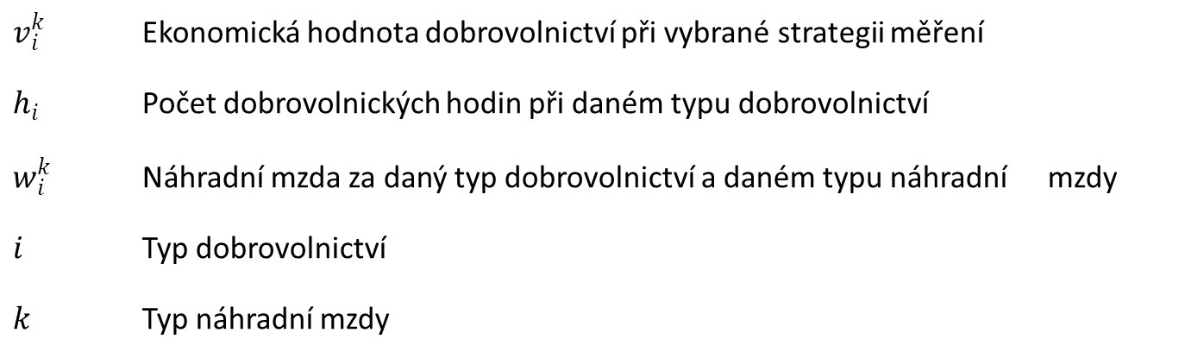

Rozšířený vzorec k výpočtu ekonomické hodnoty dobrovolnictví
$$v_{}^{k}= \sum_{i=1}^{n}{h_{i}∗w_{i}^{k}}$$
$$i=(1, 2, 3, …, n)$$
$$k=(1, 2, 3, …, n)$$
$v_{i}^{k}$ Ekonomická hodnota dobrovolnictví při vybrané strategii měření
$h_{i}$ Počet dobrovolnických hodin při daném typu dobrovolnictví
$w_{i}^{k}$ Náhradní mzda za daný typ dobrovolnictví a daném typu náhradní mzdy
$i$ Typ dobrovolnictví
$k$ Typ náhradní mzdy

Slide 43
Hodnota dobrovolnické práce v ČR (ČSÚ)
Imputovaná hodnota DP
  Základní hodnoty
    Medián hodinového výdělku v nepodnikatelské sféře
      Informační systém o průměrném výdělku (ISPV)
    Počet odpracovaných hodin dobrovolníky
Rok | 2005 | 2006 | 2007 | 2008 | 2009 | 2010
Počet hodin | 63 mil. | 48,9 mil. | 83,2 mil. | 47,2 mil. | 46,9 mil. | 44 mil.
Oceňená dobr. práce (mil Kč) | 7 145 | 5 875 | 10 558 | 6 296 | 6 704 | 6 087

Slide 44
Má každá odpracovaná hodina stejnou hodnotu?
Diferenciace platů v ČR za rok 2012
Diferenciace | Kč/měsíc | Kč/hod
1. decil | 14 371,00 | 82,31
1. kvartil | 19 337,00 | 110,75
Medián | 24 304,00 | 139,20
3. kvartil | 29 337,00 | 168,02
9. decil | 37 119,00 | 212,59
Zdroj: upraveno autorem na základě ISPV 2012, s. 13

Slide 45
Rozložení distribuce platů v ČR za rok 2012 podle ISPV

Slide 46
Orientační rozdělení dobrovolnictví v ČR podle činností a náhradní mzdy
Skupina dobrovolných prací | Třída | Hlavní třída | Zastoupení v ČR (Novák, 2008) | Hodnota mediánové mzdy 2013 (Kč)
Pomocné práce | 9 | Pomocní a nekvalifikovaní pracovníci | 27 % | 81,33
Administrativní práce | 4 | Nižší administrativní pracovníci | 8 % | 120,65
Služby pro klienty | 3 | Techničtí a odborní pracovníci | 49% | 150,79
Řízení organizace | 1 | Řídící pracovníci | 8 % | 238,97
Experti, konzultanti | 2 | Specialisté | 8 % | 206,14
Zdroj: Sestaveno autorem na základě Nováka (2008, s. 160) a ISPV 2013

Slide 47


Stav dobrovolnictví v ČR

Slide 48
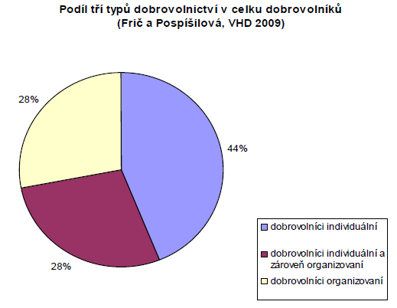
Dobrovolnictví ve ČR: Vyzkum FSV UK (2009 – 2010)
Dobrovolnictví organizovanému se věnuje 30% občanů ČR.
Neformálnímu, individuálnímu dobrovolnictví se věnuje 38% občanů ČR.
  Především jde o sousedskou výpomoc, které se věnovalo 72% neformálních dobrovolníků.

Slide 50
Organizovaní dobrovolníci v ČR
v průměru odpracují 11 hodin za měsíc.
Většina z nich se věnuje své činnosti:
  dlouhodobě (déle než 3 roky pracuje pro jednu organizaci téměř 60 % dobrovolníků)
  pravidelně (alespoň jednou za měsíc se v posledních roce věnovalo dobrovolnictví téměř 75 % dobrovolníků).

Slide 51
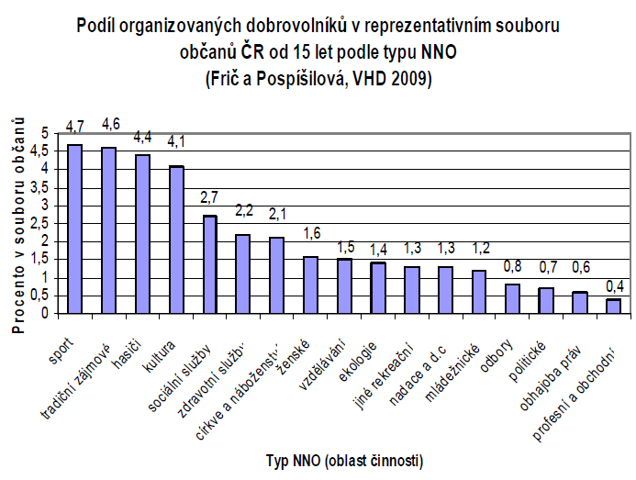

Slide 52
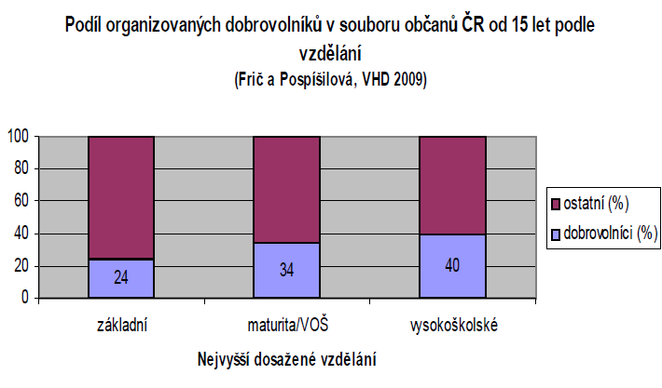

Slide 53
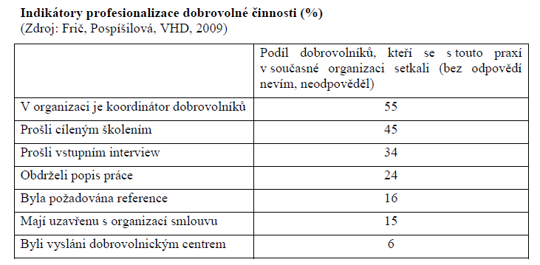
Profesionalizace dobrovolné činnosti

Slide 54
Důvody pro dobrovolnictví
Silné praktické implikace pro nábor dobrovolníků!
  Jaké?

Slide 55
Průměrný český dobrovolník
pracuje pravidelně a dlouhodobě – až tři čtvrtiny dobrovolníků pracuje déle než dva roky pro tu samou organizaci.
Je loajálním členem své organizace i proto, že zde nachází přátelské prostředí a silné emocionální vazby na jiné členy organizace.
Většinou jde o menší zájmovou organizaci (klub, sdružení, spolek) bez zaměstnanců s nízkou mírou profesionalizace řízení dobrovolníků.
Tato organizace působí hlavně v oblastech sportu, kultury a rekreace.
Motivace průměrného dobrovolníka je volnočasová a pohodová – má ze své dobrovolnické aktivity požitek, užívá si ji, baví ho to.

Slide 56
Závěr:
Dobrovolnictví není zadarmo
Stojí to čas a také peníze spojené s:
  Náborem dobrovolníků
  Řízením dobrovolníků
  Péčí o dobrovolníky (školení, pojištění atd.)
  Zajišťování práce dobrovolníků (doprava, strava, atd.

Slide 57
Závěr II
Ekonomická hodnota dobrovolnictví není jen statistický údaj, ale ukazatel ovlivňující:
  financování projektů
  umožňující hodnocení efektivnosti dobrovolnictví
Efektivnost dobrovolnictví:
  K hodnocení technické efektivnosti slouží VIVA
  K hodnocení ekonomické efektivnosti slouží SROI

Slide 58
Reference
Frič a Pospíšilová – Vzorce a hodnoty dobrovolnictví http://www.dobrovolnik.cz/res/data/024/002872.pdf a http://www.dobrovolnik.cz/res/data/024/002868.pdf
Salamon, Lester M., S. Wojciech Sokolowski, and Megan A. Haddock. "Measuring the economic value of volunteer work globally: Concepts, estimates, and a roadmap to the future." Annals of Public and Cooperative Economics 82.3 (2011): 217-252.
Satelitní účet neziskových institucí http://apl.czso.cz/nufile/SUNI.pdf
Ironmonger, D. (2008), The economic value of volunteering in Queensland, Updated report – May 2008, Queensland Government, Department of Communities, Brisbane)
SATELITNÍ ÚČET NEZISKOVÝCH INSTITUCÍ. http://apl.czso.cz/nufile/SUNI.pdf
On the Economics of Volunteering http://www.zef.de/fileadmin/webfiles/downloads/zef_dp/zef_dp31-00.pdf
www.dobrovolnik.cz
Dobrovolnická služba – MVČR http://www.mvcr.cz/clanek/dobrovolnicka-sluzba-500539.aspx
European year of Volunteering http://europa.eu/volunteering/
World volunteer web http://www.worldvolunteerweb.org/
Jakou cenu má dobrovlník: http://www.neziskovky.cz/clanek/1165/511_559_565/fakta_legislativa-a-ucetnictvi_navody-legislativa/jakou-cenu-ma-dobrovolnik

Slide 59
Reference a zajímavé odkazy:
Příručka k SROI http://www.sroi.cz/images/stories/A5-prirucka-SVI11---FINAL2-nahled.pdf
Manuál k VIVA metodě
Česká rada dětí a mládeže http://www.crdm.cz/
Mládež ČR – brožura http://www.crdm.cz/download/publikace/mladez-CR-web.pdf
On the Economics of Volunteering http://www.zef.de/fileadmin/webfiles/downloads/zef_dp/zef_dp31-00.pdf
Zákon o dobrovolnické službě http://portal.gov.cz/wps/portal/_s.155/701/.cmd/ad/.c/313/.ce/10821/.p/8411/_s.155/701?PC_8411_number1=198&PC_8411_l=198/2002&PC_8411_ps=10#10821
ADRA www.adra.cz
Diakonie www.diakonie.cz
Charita www.charita.cz
Člověk v tísni www.clovekvtisni.cz
Český Červený kříž www.cck-cr.cz/

